Slide 1
Viết bài văn nghị luận về một vấn đề trong đời sống
Notes:
Giáo án của Hạnh Nguyễn (0975152531): https://www.facebook.com/HankNguyenn

Slide 2
a/ Khái niệm: Là trình bày ý kiến của mình (tán thành/ phản đối) về 1 vấn đề nào đó của đời sống bằng cách đưa ra lí lẽ rõ ràng, kết hợp với bằng chứng đa dạng để thuyết phục người đọc, người nghe.
Tán thành + Không tán thành
Không tán thành
Tán thành
Notes:
Giáo án của Hạnh Nguyễn (0975152531): https://www.facebook.com/HankNguyenn

Slide 3
b/ Yêu cầu:
Xác định được vấn đề cần bàn luận và thái độ tán thành/ không tán thành
Tìm hiểu các tư liệu liên quan vấn đề cần bàn luận để hiểu rõ vấn đề ở mọi khía cạnh khác nhau
Đưa ra được những lí lẽ rõ ràng, bằng chứng đa dạng để chứng tỏ sự tán thành/ phản đối là có căn cứ
Notes:
Giáo án của Hạnh Nguyễn (0975152531): https://www.facebook.com/HankNguyenn

Slide 4
2. Quy trình
Notes:
Giáo án của Hạnh Nguyễn (0975152531): https://www.facebook.com/HankNguyenn

Slide 5
2.1. Trước khi viết
Lựa chọn đề tài: Là 1 vấn đề trong đời sống mà mình quan tâm và hiểu biết, có nhiều ý kiến khác nhau khi nhìn nhận, đánh giá
Tìm ý: Đặt và trả lời các câu hỏi: Vấn đề gì được nêu ra? ; Vấn đề gợi ra những cách hiểu nào? ; Ý kiến nào đáng quan tâm nhất? ; …
Lập dàn ý: Gồm 3 phần, sắp xếp hợp lí các ý đã tìm được ở phần tìm ý, phân bố vào từng phần khi viết bài
Notes:
Lựa chọn đề tài: Là 1 vấn đề trong đời sống mà mình quan tâm và hiểu biết; Là vấn đề có nhiều ý kiến khác nhau khi nhìn nhận, đánh giá; Xác định thái độ dứt khoát với vấn đề là tán thành
Tìm ý: Đặt và trả lời các câu hỏi: Vấn đề gì được nêu ra để bàn luận? ; Vấn đề gợi ra những cách hiểu nào? ; Ý kiến nào đáng quan tâm nhất? ; Vì sao bày tỏ thái độ tán thành? ; Những lí lẽ và bằng chứng nào cần đưa ra để chứng tỏ sự tán thành là xác đáng?
Lập dàn ý gồm 3 phần, sắp xếp hợp lí các ý đã tìm được ở phần tìm ý, phân bố vào từng phần khi viết bài
Giáo án của Hạnh Nguyễn (0975152531): https://www.facebook.com/HankNguyenn

Slide 6
Dàn ý
Nêu vấn đề đời sống cần bàn và ý kiến đáng quan tâm về vấn đề đó
Mở bài
* Trình bày thực chất của ý kiến, quan niệm đã nêu để bàn luận
* Thể hiện thái độ vừa nêu qua các khía cạnh (mỗi khía cạnh đều có lí lẽ và dẫn chứng cụ thể, thuyết phục)
Thân bài
Khẳng định lại tính đúng đắn của ý kiến và ý nghĩa thực tế của nó với mỗi người
Kết bài
Notes:
Lựa chọn đề tài: Là 1 vấn đề trong đời sống mà mình quan tâm và hiểu biết; Là vấn đề có nhiều ý kiến khác nhau khi nhìn nhận, đánh giá; Xác định thái độ dứt khoát với vấn đề là tán thành
Tìm ý: Đặt và trả lời các câu hỏi: Vấn đề gì được nêu ra để bàn luận? ; Vấn đề gợi ra những cách hiểu nào? ; Ý kiến nào đáng quan tâm nhất? ; Vì sao bày tỏ thái độ tán thành? ; Những lí lẽ và bằng chứng nào cần đưa ra để chứng tỏ sự tán thành là xác đáng?
Lập dàn ý gồm 3 phần, sắp xếp hợp lí các ý đã tìm được ở phần tìm ý, phân bố vào từng phần khi viết bài
Giáo án của Hạnh Nguyễn (0975152531): https://www.facebook.com/HankNguyenn

Slide 7
2.2. Viết bài
Phần mở bài có thể nêu vấn đề theo cách trực tiếp/ gián tiếp, miễn là hấp dẫn và thu hút sự chú ý của người đọc
Bám sát dàn ý đã lập để triển khai bài viết
Tuần tự triển khai các ý, mỗi ý được viết thành một đoạn văn hoàn chỉnh, giữa các đoạn có sự liên kết chặt chẽ
Cần khẳng định rõ ràng, dứt khoát thái độ của bản thân với ý kiến
Notes:
Lựa chọn đề tài: Là 1 vấn đề trong đời sống mà mình quan tâm và hiểu biết; Là vấn đề có nhiều ý kiến khác nhau khi nhìn nhận, đánh giá; Xác định thái độ dứt khoát với vấn đề là tán thành
Tìm ý: Đặt và trả lời các câu hỏi: Vấn đề gì được nêu ra để bàn luận? ; Vấn đề gợi ra những cách hiểu nào? ; Ý kiến nào đáng quan tâm nhất? ; Vì sao bày tỏ thái độ tán thành? ; Những lí lẽ và bằng chứng nào cần đưa ra để chứng tỏ sự tán thành là xác đáng?
Lập dàn ý gồm 3 phần, sắp xếp hợp lí các ý đã tìm được ở phần tìm ý, phân bố vào từng phần khi viết bài
Giáo án của Hạnh Nguyễn (0975152531): https://www.facebook.com/HankNguyenn

Slide 8
Cách chọn bằng chứng cho bài văn nghị luận
Bằng chứng được lựa chọn cần phù hợp với nội dung của đề bài, phạm vi của đề, mang tính thời sự và gần gũi, …
Bằng chứng là:
Số liệu cụ thể, rõ ràng ; Sự việc tiêu biểu, ý nghĩa và có tính thời sự ; Người nổi tiếng, câu nói truyền cảm hứng, …
Notes:
Giáo án của Hạnh Nguyễn (0975152531): https://www.facebook.com/HankNguyenn

Slide 9
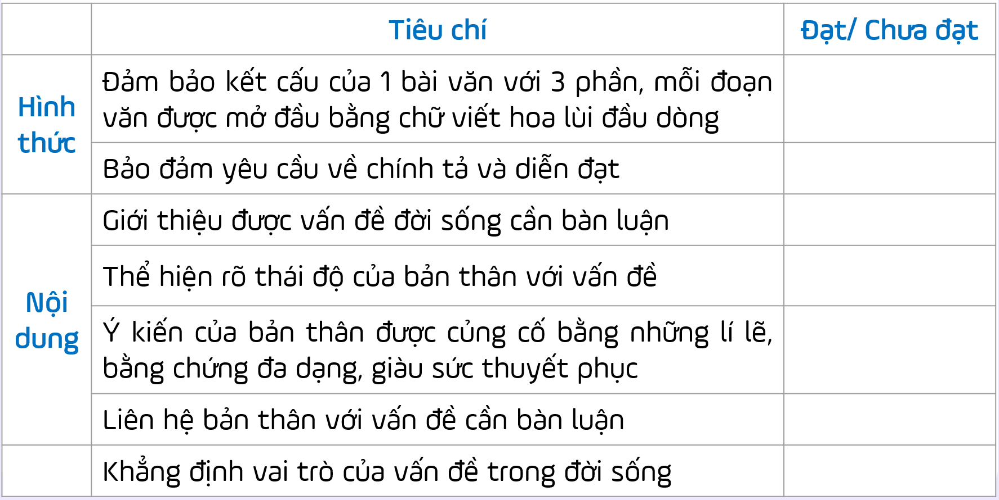
2.3. Chỉnh sửa bài viết
Đọc, rà soát các phần, các đoạn của bài viết để chỉnh sửa theo yêu cầu của bài nghị luận về 1 vấn đề trong đời sống
Notes:
Lựa chọn đề tài: Là 1 vấn đề trong đời sống mà mình quan tâm và hiểu biết; Là vấn đề có nhiều ý kiến khác nhau khi nhìn nhận, đánh giá; Xác định thái độ dứt khoát với vấn đề là tán thành
Tìm ý: Đặt và trả lời các câu hỏi: Vấn đề gì được nêu ra để bàn luận? ; Vấn đề gợi ra những cách hiểu nào? ; Ý kiến nào đáng quan tâm nhất? ; Vì sao bày tỏ thái độ tán thành? ; Những lí lẽ và bằng chứng nào cần đưa ra để chứng tỏ sự tán thành là xác đáng?
Lập dàn ý gồm 3 phần, sắp xếp hợp lí các ý đã tìm được ở phần tìm ý, phân bố vào từng phần khi viết bài
Giáo án của Hạnh Nguyễn (0975152531): https://www.facebook.com/HankNguyenn

Slide 10
BẢNG KIỂM
 | Tiêu chí | Đạt/ Chưa đạt
Hình thức | Đảm bảo kết cấu của 1 bài văn với 3 phần, mỗi đoạn văn được mở đầu bằng chữ viết hoa lùi đầu dòng
 | Bảo đảm yêu cầu về chính tả và diễn đạt
Nội dung | Giới thiệu được vấn đề đời sống cần bàn luận
 | Thể hiện rõ thái độ của bản thân với vấn đề
 | Ý kiến của bản thân được củng cố bằng những lí lẽ, bằng chứng đa dạng, giàu sức thuyết phục
 | Liên hệ bản thân với vấn đề cần bàn luận
 | Khẳng định vai trò của vấn đề trong đời sống
Notes:
Giáo án của Hạnh Nguyễn (0975152531): https://www.facebook.com/HankNguyenn

Slide 11
3. Thực hành
Notes:
Giáo án của Hạnh Nguyễn (0975152531): https://www.facebook.com/HankNguyenn

Slide 12
Viết bài văn trả lời cho câu hỏi: “Thế nào là lối sống giản dị?”
Nhóm 4: Lập dàn ý chi tiết dựa theo mẫu
Cá nhân: Viết mở bài
Notes:
Lựa chọn đề tài: Là 1 vấn đề trong đời sống mà mình quan tâm và hiểu biết; Là vấn đề có nhiều ý kiến khác nhau khi nhìn nhận, đánh giá; Xác định thái độ dứt khoát với vấn đề là tán thành
Tìm ý: Đặt và trả lời các câu hỏi: Vấn đề gì được nêu ra để bàn luận? ; Vấn đề gợi ra những cách hiểu nào? ; Ý kiến nào đáng quan tâm nhất? ; Vì sao bày tỏ thái độ tán thành? ; Những lí lẽ và bằng chứng nào cần đưa ra để chứng tỏ sự tán thành là xác đáng?
Lập dàn ý gồm 3 phần, sắp xếp hợp lí các ý đã tìm được ở phần tìm ý, phân bố vào từng phần khi viết bài
Giáo án của Hạnh Nguyễn (0975152531): https://www.facebook.com/HankNguyenn

